Slide 1
AUTOMAATIO JA ROBOTIIKKA
Satakunta

Slide 2
1
Nopean kasvun toimiala Satakunnassa
Robocoast
RoboAI
Cimcorp
Merkitys Satakunnassa, Suomessa ja maailmalla
Esimerkkejä Cimcorpin asiakkaista
5
Tekoälyä Satakunnasta maailmalle
Elinar
HeadAI
2
3
4

Slide 3
Nopean kasvun toimiala Satakunnassa
€
€
69,8% Henkilöstön kasvu 2010-2018
1259 Toimialalla tehdyt henkilötyövuodet 2018
61,4% Palkkasumman kasvu 2010-2017
56 milj. € Toimialalla maksettu palkka 2017
Notes:
http://www.satamittari.fi/Satakunnan_talous_-katsaus

Slide 4
97,2% Liikevaihdon kasvu 2010-2018
437 milj. €
Toimialan liikevaihto 2018
Notes:
http://www.satamittari.fi/Satakunnan_talous_-katsaus

Slide 5
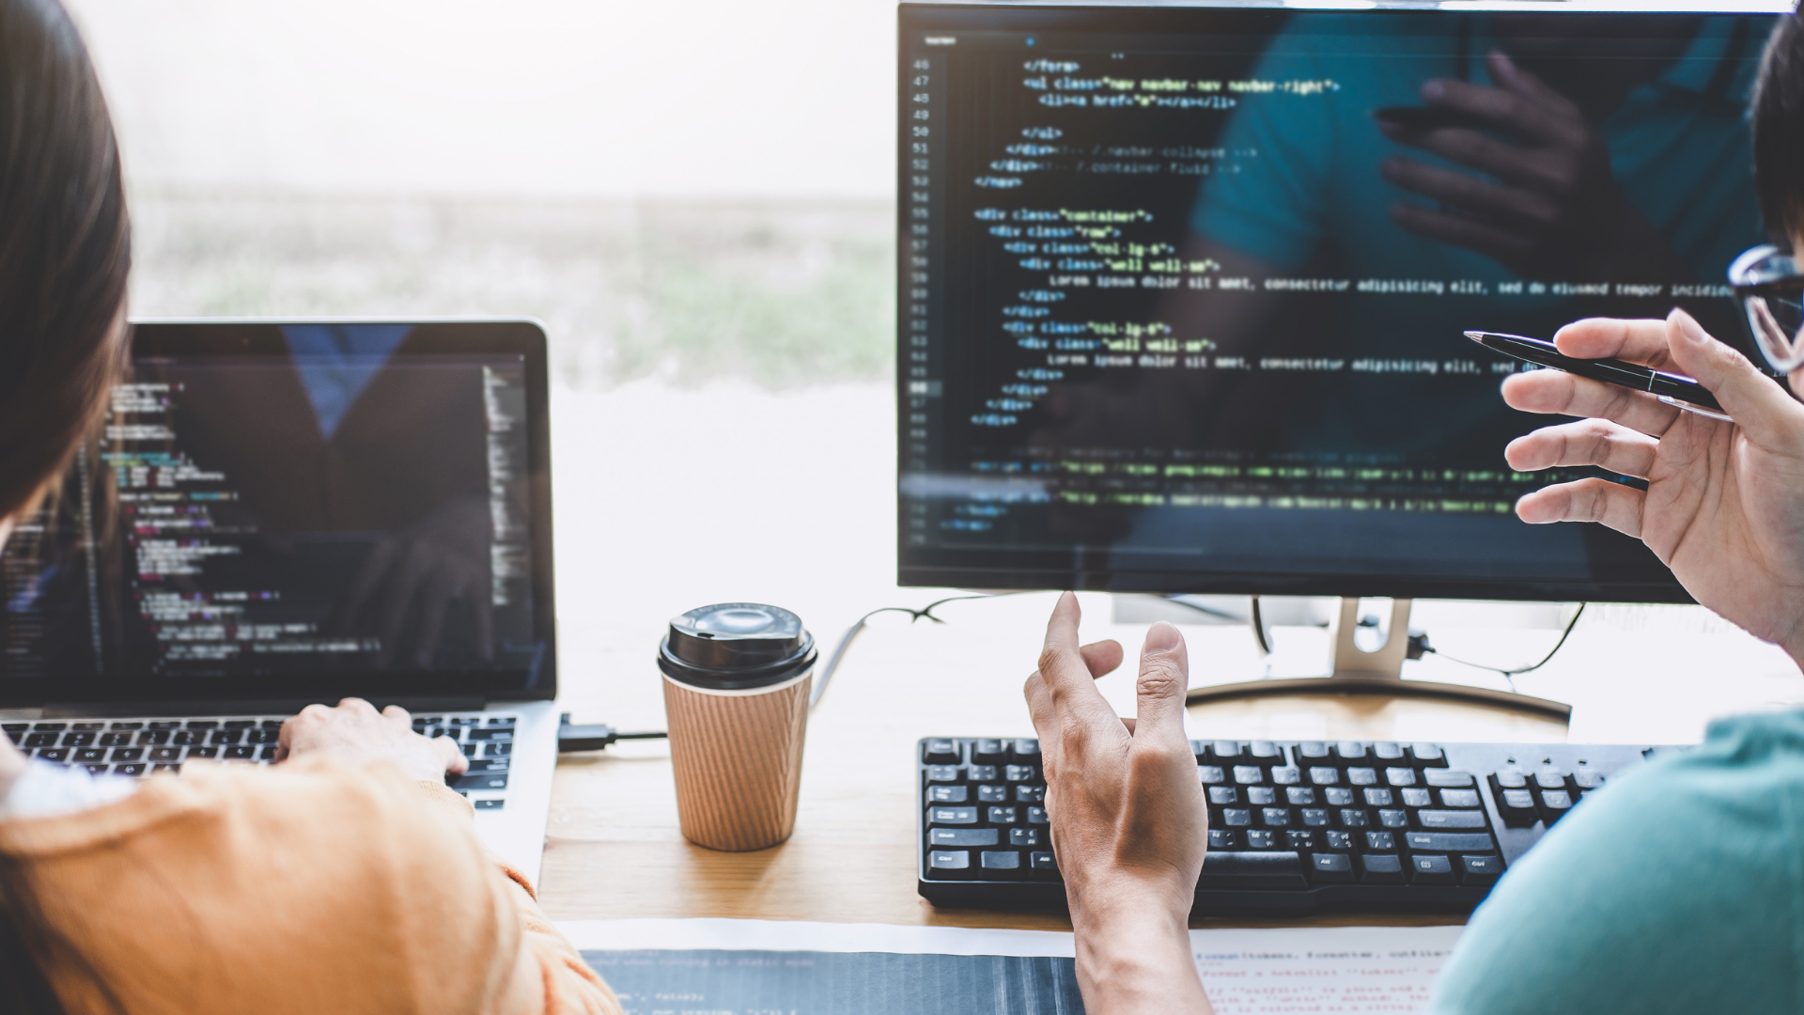
Robocoast
Satakunnassa toimii yli 100 robotiikka-, IoT-, tekoäly- ja automaatioyrityksen klusteri, jonka ympärille on muodostunut Robocoast-osaamiskeskittymä. Robocoastille on myönnetty Digital Innovation HUB -status. Keskittymään kuuluu klusteriyritysten lisäksi RoboAI -innovaatio- ja koulutusalusta.
100+ yritystä
Notes:
https://robocoast.eu/
http://www.satamittari.fi/Satakunnan_talous_-katsaus

Slide 6
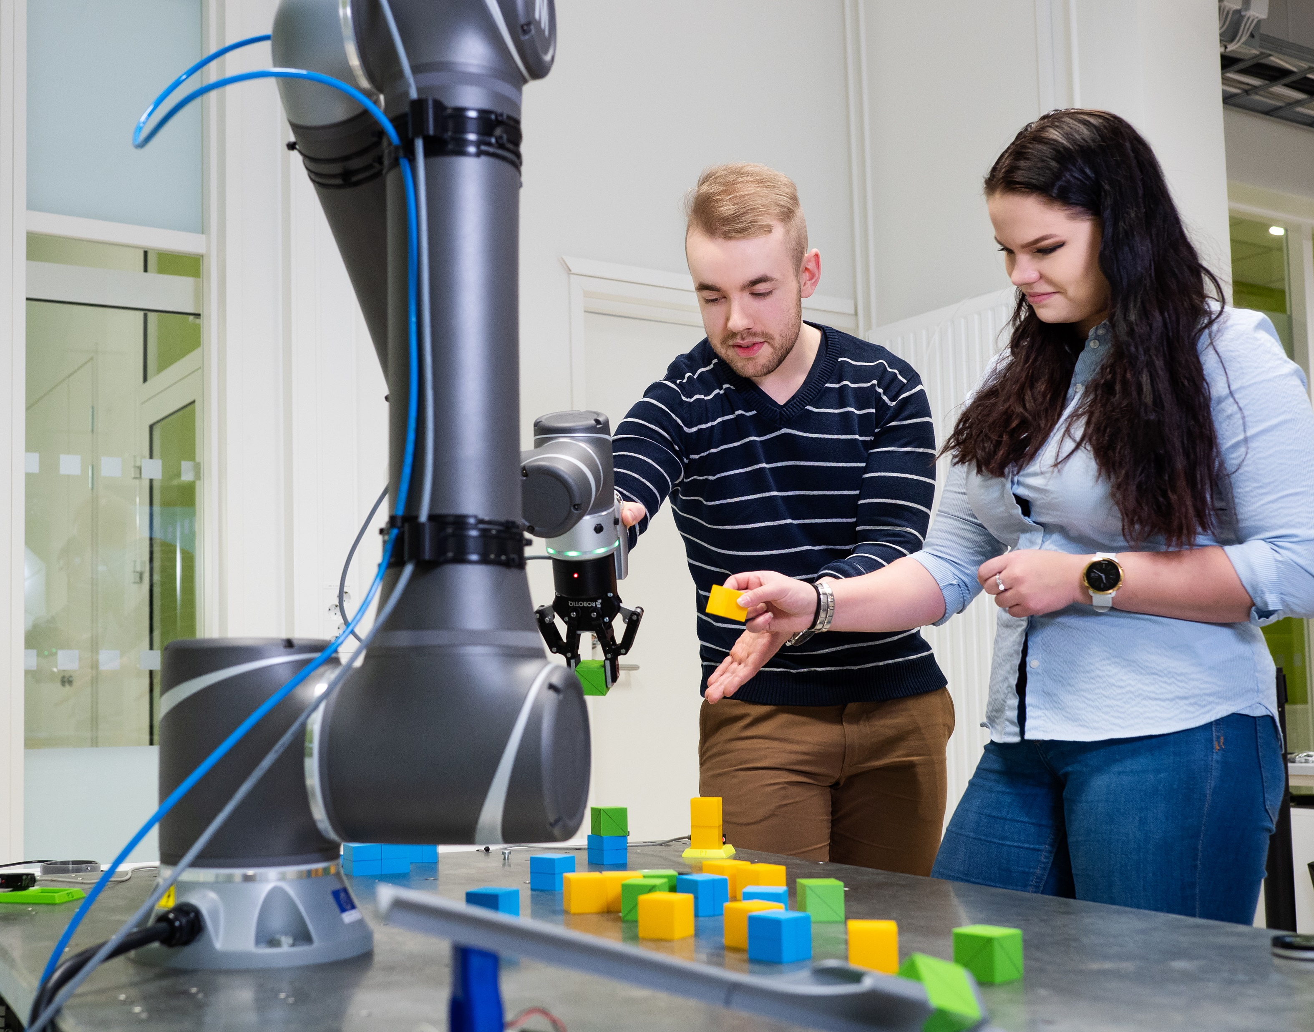
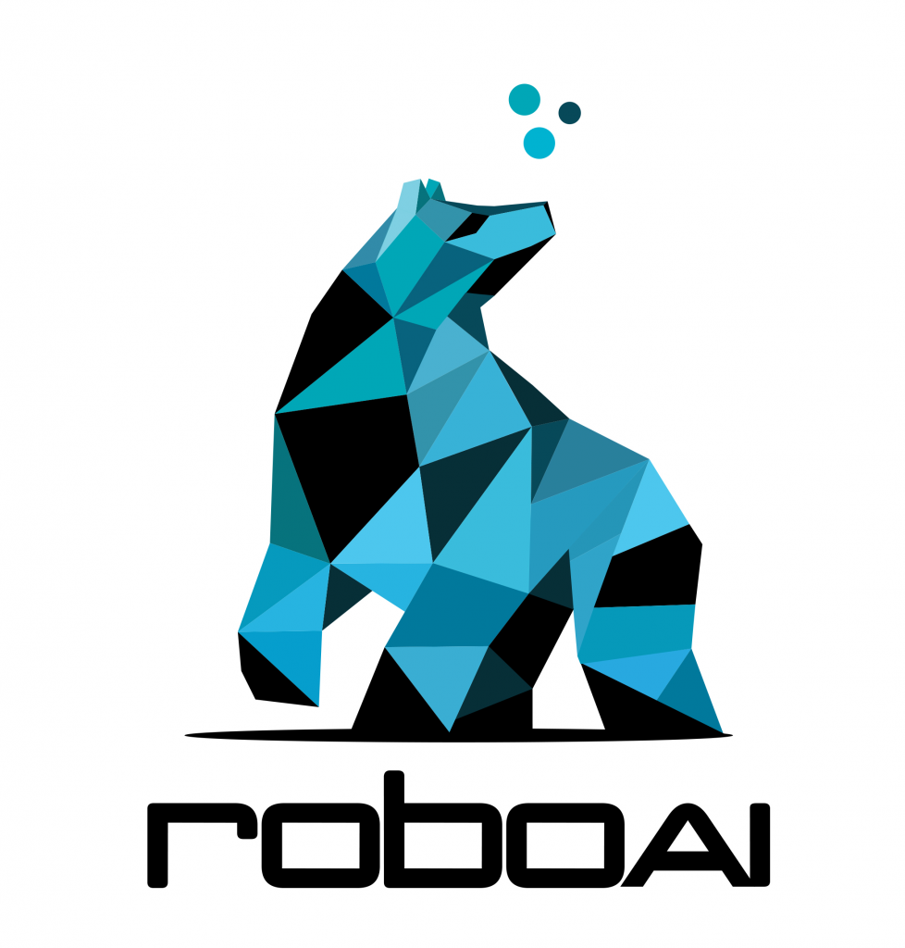
RoboAI
SAMK / Veera Korhonen
RoboAI on tutkimus- ja tuotekehityskeskus, joka tarjoaa
automaatioon, robotiikkaan ja tekoälyyn liittyviä tuotekehityspalveluja sekä
startup-palveluja opiskelijoille ja aloittaville yrittäjille.
RoboAI on Satakunnan ammattikorkeakoulun ja Tampereen yliopiston Porin kampuksen muodostama.
20+ automaation, robotiikan ja tekoälyn asiantuntijaa
Notes:
https://www.roboai.fi/

Slide 7
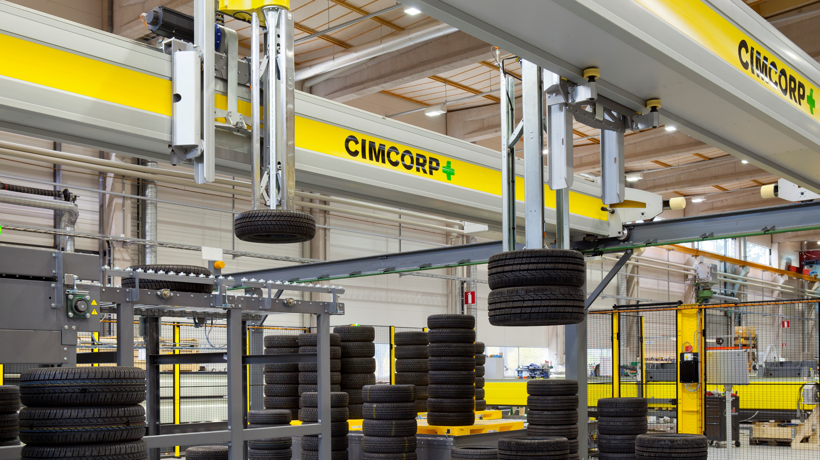
Cimcorp
Cimcorp on maailmalla tunnettu rengas-, elintarvike- ja jakeluteollisuuden automaatiojärjestelmien toimittaja. Konsernin emoyhtiö ja pääkonttori on Ulvilassa sijaitseva Cimcorp Oy, ja lisäksi yrityksellä on tytäryhtiöt Kanadassa, Yhdysvalloissa, Intiassa ja Espanjassa.
JOURNEY TO AUTOMATION AWARD 2020
– Globaalin rengasteollisuuden johtava automaation ja digitalisaation hyödyntäjä
Cimcorp / Esa Kyyrö
Notes:
https://www.cimcorp.com/
https://www.cimcorp.com/en/media/news/cimcorp-won-journey-to-automation-award

Slide 8
Merkitys Satakunnassa, Suomessa ja maailmalla
€
€
130 milj. € Koko konsernin liikevaihto
100 milj. € Cimcorp Oy:n liikevaihto
500 Koko konsernin henkilöstön määrä
340 Cimcorp Oy:n henkilöstön määrä Ulvilassa
Notes:
https://www.kauppalehti.fi/yritykset/yritys/cimcorp+oy/1852828-4
https://www.businessfinland.fi/4a113e/globalassets/finnish-customers/02-build-your-network/bioeconomy--cleantech/sustainable-manufacturer/cimcorp.pdf

Slide 9
Esimerkkejä Cimcorpin asiakkaista
Cordiantin Yaroslavlin rengastehdas – yksi Venäjän suurimmista rengastehtaista
Fazer – Suomen isoimpia elintarvikeyrityksiä 1,1 miljardin euron liikevaihdollaan
L’Oréal – maailman suurin kosmetiikka- ja kauneusalan yritys
Mercadona – Espanjan päivittäistavarakaupan markkinajohtaja
PostNord – johtava viestintä- ja logistiikkaratkaisujen toimittaja Pohjoismaissa
Cimcorp on toimittanut automaatiojärjestelmiä YLI 40 MAAHAN 6 MAANOSAAN
Cimcorp
Notes:
https://www.cimcorp.com/en

Slide 10
Tekoälyä Satakunnasta maailmalle
Satakunnassa toimii useita kansallisesti ja kansainvälisesti merkittäviä tekoäly-yrityksiä. Kaksi esimerkkiä ovat Elinar ja HeadAI.
Toteuttanut tekoälyratkaisuja mm. Työ- ja Elinkeinoministeriölle, KELAlle, LähiTapiolalle ja norjalaiselle Bertel O. Steenille
Tehnyt yhteistyötä esimerkiksi Business Finlandin, Helsingin keskuskirjasto Oodin ja Maailmanpankin kanssa
Notes:
https://medium.com/headai-customer-stories
https://www.elinar.com/references/

Slide 11
Voittaja
IBM Outstanding Hybrid Cloud Solution Award 2020
Wild Card
Champion
IBM Watson Build Challengessa 2017, jossa osallistujat innovoivat IBM:n Watsoniin perustuvia ratkaisuja
Voittaja
Workflow Management Coalitionin
Global Awards for Excellence in Case Management
2017
Notes:
https://www.elinar.com/satakunta-ai/
https://www.elinar.com/2017/07/20/elinar-solution-winner-global-awards-excellence-case-management/
https://www-356.ibm.com/partnerworld/wps/servlet/ContentHandler/watson-build-resources-champions
https://www.elinar.com/2020/10/08/elinar-was-rewarded-for-successful-integration-of-its-own-ai-with-ibm-technology/

Slide 12
13. sija
Suomen Startup100 -listalla toukokuussa 2020
Voittaja
Ratkaisu100 -haastekilpailussa 2017, jossa etsittiin ratkaisuja osaamisen tunnistamiseen ja hyödyntämiseen
Suomen
Finaalisija
Alibaba:n Cloud Computing Contestissa Lontoossa 2017
edustaja
digitaalisia innovaatioita kehittäviä startupeja palkitsevassa World Summit Award 2018 -kilpailussa
Notes:
https://www.elinar.com/satakunta-ai/
https://medium.com/headai-news/vuoden-2020-paras-digitaalinen-oppimissovellus-hy%C3%B6dynt%C3%A4%C3%A4-headain-teko%C3%A4ly%C3%A4-c0bb33358ca6
https://www.sitra.fi/aiheet/ratkaisu100/
http://www.ilkkakurkela.fi/finnish-winners-un-wsa/
https://medium.com/headai-news/headai-in-top-15-hottest-startups-in-finland-87467c28f29e

